Slide 1
Basics am Beispiel von NetWorker 18.2

Slide 2

Preparation for today workshop
Acess to a NetWorker 18.2. Server {{server}}
Share online commands with https://firepad.io/
will share a place where we can share code wtihout typing it
I will create our own private pad . Accissible under: https://demo.firepad.io/#wQ3S77Nhpi
JSON Online Editor for swagger files https://jsoneditoronline.org/
Download a rest api extension for Chrom or Postman / StopLight will also work
https://chrome.google.com/webstore/detail/advanced-rest-client/hgmloofddffdnphfgcellkdfbfbjeloo
https://www.getpostman.com/downloads/
Notes:
Firepad private pad for todays sessoin:
https://demo.firepad.io/#NQ3fjTOalf
JSON Online Editor
https://jsoneditoronline.org/
Postman Download
https://www.getpostman.com/downloads/

Slide 3
ReST - Representational State Transfer

Slide 4
What is REST ?
REST is a term coined by Roy Fielding to describe an architecture style of networked systems. REST is an acronym standing for Representational State Transfer.

Slide 5
Rest – An architectural Style
Elements
Components – Proxy , gateway etc
Connectors – client , server etc
Data – resource , representation etc
REST
Ignores component implementation details.
Focus on roles of components,their interactions and their
interpretation of data elements.

Slide 6
"Representational State Transfer is intended to evoke an image of how a well-designed Web application behaves: a network of web pages (a virtual state-machine), where the user progresses through an application by selecting links (state transitions), resulting in the next page (representing the next state of the application) being transferred to the user and rendered for their use."
Roy Fielding.
Notes:
Representational State Transfer soll ein Bild davon vermitteln, wie sich eine gut konzipierte Webanwendung verhält: ein Netzwerk von Webseiten (eine virtuelle Zustandsmaschine), in dem der Benutzer eine Anwendung durch Auswählen von Verknüpfungen (Zustandsübergängen) durchläuft, was zur Folge hat nächste Seite (die den nächsten Status der Anwendung darstellt), die an den Benutzer übertragen und für deren Verwendung bereitgestellt wird.
Stateless !!

Slide 7
Representational State Transfer
Representative State Transfer ist ein Netzwerk von Webseiten (eine virtuelle Zustandsmaschine), bei dem der Benutzer eine Anwendung durch Auswählen von Links (Zustandsübergängen) durchläuft, was zu einer nächste Seite (nächste Seite)

Slide 8
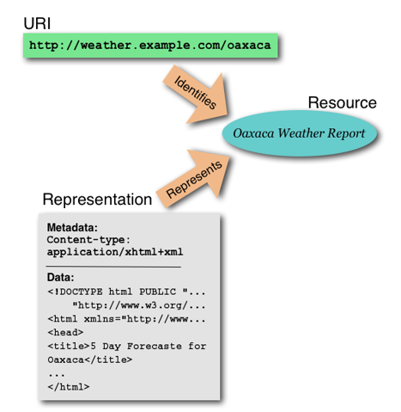
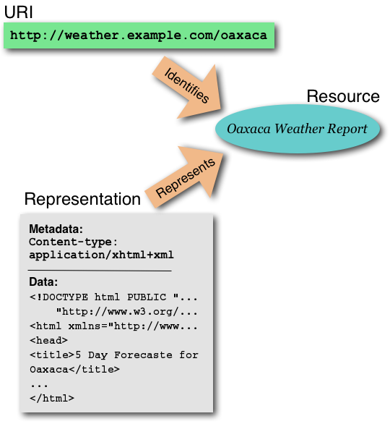
Resource
URI-Uniform Resource Identifier (or URL)
Web Page (HTML Page)

Slide 9
Why is it called Representational State Transfer ?
Client
http://weather.example.com/oaxaca
Resource
OaxacaWeather.html
Notes:
Representational State Transfer (abgekürzt REST, seltener auch ReST) bezeichnet ein Programmierparadigma für verteilte Systeme, insbesondere für Webservices. REST ist eine Abstraktion der Struktur und des Verhaltens des World Wide Web. REST hat das Ziel, einen Architekturstil zu schaffen, der die Anforderungen des modernen Web besser darstellt. Dabei unterscheidet sich REST vor allem in der Forderung nach einer einheitlichen Schnittstelle von anderen Architekturstilen.
Der Zweck von REST liegt schwerpunktmäßig auf der Maschine-zu-Maschine-Kommunikation. REST stellt eine einfache Alternative zu ähnlichen Verfahren wie SOAP und WSDL und dem verwandten Verfahren RPC dar. Anders als bei vielen verwandten Architekturen kodiert REST keine Methodeninformation in den URI, da der URI Ort und Namen der Ressource angibt, nicht aber die Funktionalität, die der Web-Dienst zu der Ressource anbietet. Der Vorteil von REST liegt darin, dass im WWW bereits ein Großteil der für REST nötigen Infrastruktur (z. B. Web- und Application-Server, HTTP-fähige Clients, HTML- und XML-Parser, Sicherheitsmechanismen) vorhanden ist, und viele Web-Dienste per se REST-konform sind. Eine Ressource kann dabei über verschiedene Medientypen dargestellt werden, auch Repräsentation der Ressource genannt.
So ist ein Online-Dienst, der lediglich unveränderte Seiteninhalte nach dem Internetstandard HTTP anbietet, bereits REST-konform. Dynamisch erzeugte Seiten folgen diesem Paradigma jedoch oft nicht. So bieten beispielsweise Nachrichtenseiten sich ständig ändernde Informationen mit sowohl unterschiedlichem Format als auch Inhalt an, die nur schwer automatisch verarbeitet werden können. Bliebe das Format unverändert, so wäre eine wichtige REST-Eigenschaft erfüllt. So wäre eine Webseite, auf der ständig die aktuelle Uhrzeit in immer demselben Format abrufbar ist, REST-konform.

Slide 10
Hypertext Transfer Protocol (HTTP)
A communications protocol
Allows retrieving inter-linked text documents (hypertext)
World Wide Web.
HTTP Verbs
HEAD
GET
POST
PUT
DELETE
TRACE
OPTIONS
CONNECT
GET /index.html HTTP/1.1
Host: www.pitt.edu
Browser
Web Server
HTTP/1.1 200 OK
Content-Type: text/html
<html><head>…

Slide 11
REST - An Architectural Style of Networked System
Underlying Architectural model of the world wide web.
Guiding framework for Web protocol standards.
REST based web services
Online shopping
Search services
Dictionary services

Slide 12
Main Concepts
Nouns (Resources) unconstrained i.e., http://example.com/employees/12345
REST
Verbs constrained i.e., GET
Representations constrained i.e., XML

Slide 13

http://ip.jsontest.com/.
Test an endpoint
https://chrome.google.com/webstore/detail/advanced-rest-client/hgmloofddffdnphfgcellkdfbfbjeloo

Slide 14
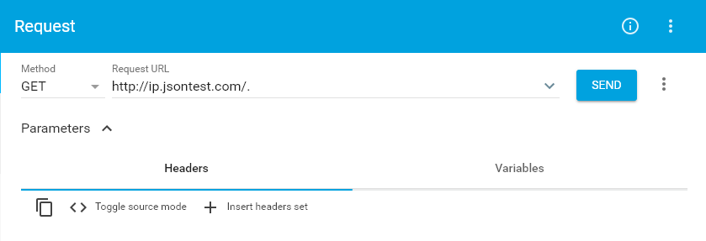
http://ip.jsontest.com/

Slide 15
Postman

Slide 16
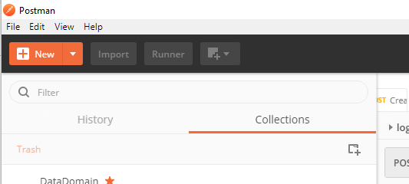
Create a new collection

Slide 17
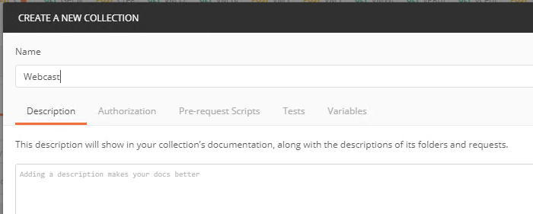
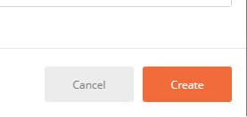
New Collection

Slide 18
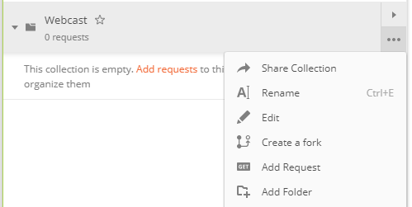
Add a new request

Slide 19
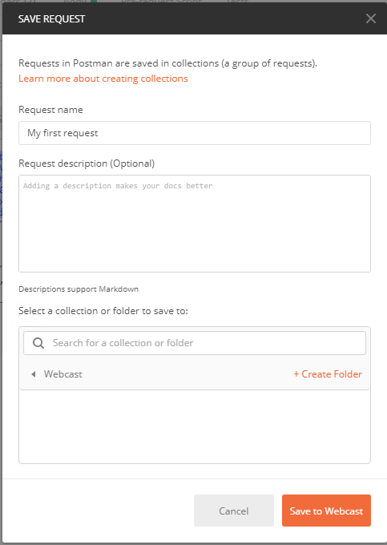
Your first GET

Slide 20

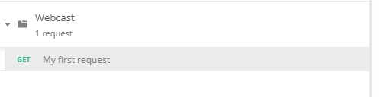
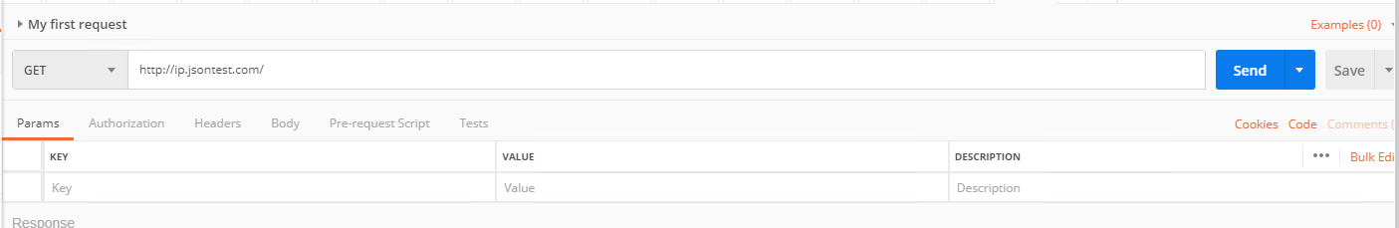
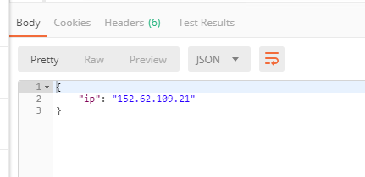
My first GET

Slide 21

NetWorker 18.2 Rest API

Slide 22

endpoint
https://{{server}}:9090/nwrestapi/

Slide 23

Authentication

Slide 24
1. Configure a new client
1-1. List the Networker clients
#curl -X GET -H "Content-Type: application/json" -H "Authorization: Basic XXXXXXXX" -H
"X-PrettyPrint:1" "https://NWServer:9090/nwrestapi/v2/global/clients" -k -1
1-2. Create a new client
Let us create a client name "01-SCM.vlab.local" and configure it to backup "/tmp/" saveset
POST /nwrestapi/v2/global/clients
List clients using REST API, however just filter the two fields (hostname and savesets) to be displayed
#curl -X GET -H "Content-Type: application/json" -H "Authorization: Basic XXXXXXXX" -H "X-PrettyPrint:1" https://NWServer:9090/nwrestapi/v2/global/clients?fl=hostname,savesets -k -1

Slide 25
1. Configure a new client
1-3. Add the Client to an existing Protection Group
It is possible to create protection group, policy, workflow, action etc via REST API. However these are one time effort in most cases. Here it is assumed that Networker protection policies are setup and the newly created client needs to be added in the group to schedule the regular backups.
Let us make a PUT call to the protection group "Bronze-Filesystem" and add the "resourceId" of the client as a "workItem". The resourceId can be obtained from above mentioned GET API for a client.
PUT /nwrestapi/v2/global/protectiongroups/Bronze-Filesystem

Slide 26
2. Perform Backup of a Client
2-1. Perform On-demand Backup
Now let us run an on-demand backup for workflow "Filesystem" in Policy "Bronze".
POST /nwrestapi/v2/global/protectionpolicies/Bronze/workflows/Filesystem/op/backup
2-2. List the Backups
We can generate a list of all the backups performed for the client. This output shows that there are two backups found for this client.
# curl -X GET -H "Content-Type: application/json" -H "Authorization: Basic XXXXXXXX" -H
"X-PrettyPrint:1" "https://NWServer:9090/nwrestapi/v2/global/clients/45.0.92.4.0.0.0.0.
213.71.54.89.192.168.1.101/backups?fl=name,saveTime,retentionTime,instances" -k -1

Slide 27
3. Configure a new VM client for VMWare level Backup
For most VMWare based cloud platforms, this is a mandatory step and can be provided as self service. Users can select their own VMs and add them to backup.
First let us get the UUID of the VM that needs to be protected
# curl -X GET -H "Content-Type: application/json" -H "Authorization: Basic XXXXXXXX" -H "X-PrettyPrint:1" "https://NWServer:9090/nwrestapi/v2/global/vmware/vcenters/vc01.vlab.local/vms?fl=hostname,uuid" -k -1

